Slide 1


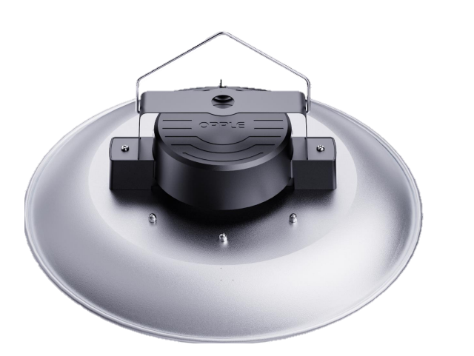
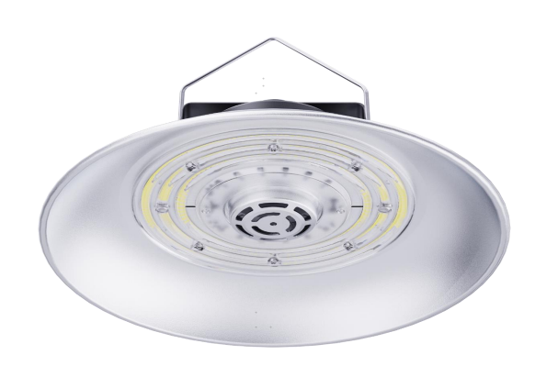
OPPLE.COM
LED天棚灯
品皓-上市介绍（非终版）
照明产品管理
2024年05月

Slide 2
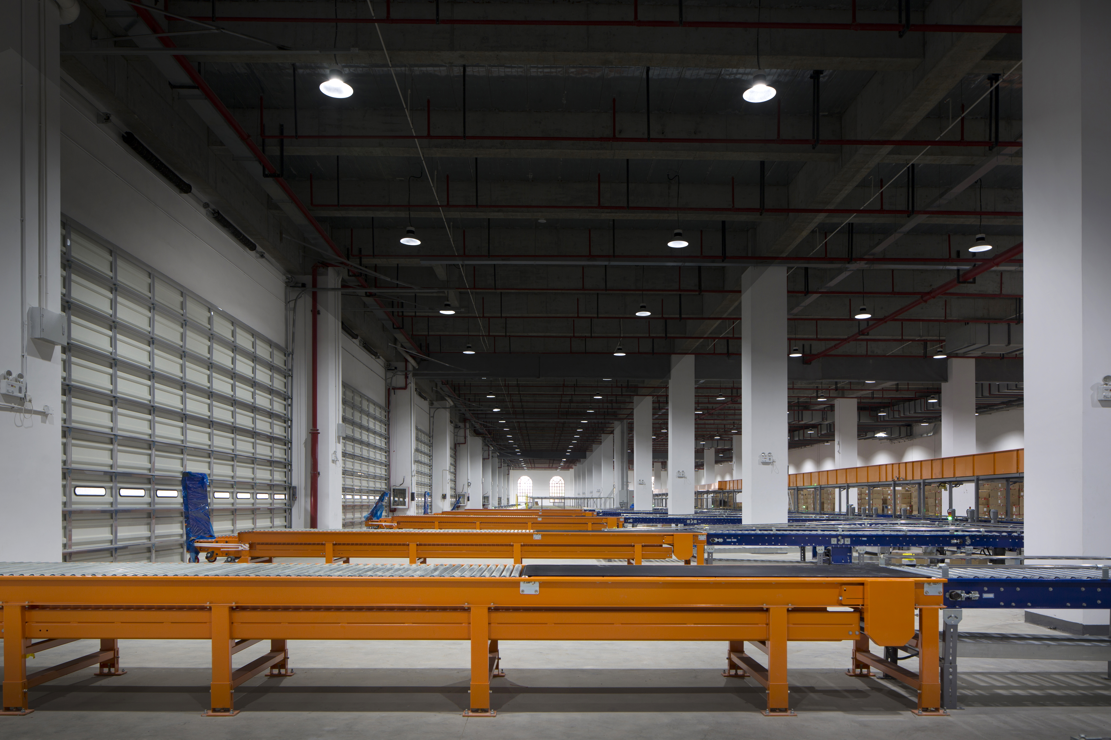
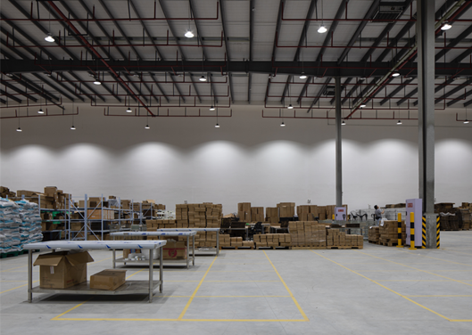
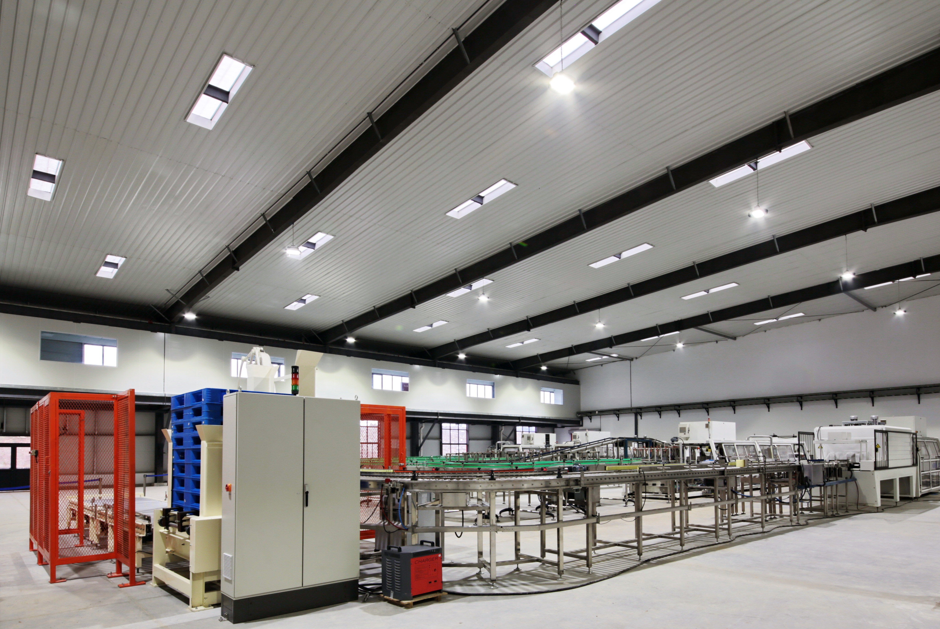
市场应用 应用空间
厂房空间、仓储空间、公共区域
品皓系列天棚灯，可以提供高效、充足而均匀的光环境。
适用于一般性工业厂房、车间，仓库等中高空间应用
空间明亮
良好而充足的空间照明，能够有效提升工作效率，提高生产效率
均匀舒适
均匀而柔和的光环境，可以避免产生不舒适的眩光，同时可以有效消除阴影
方便使用
安装的便利性，更长的使用寿命，大大降低使用周期内的成本。

Slide 3
市场定位 产品参数
LED天棚灯 –品皓- 产品参数
概述 | 型号 | LTP09035009 | LTP09050018 | LTP09070010 | LTP09100023 | LTP09150025 | LTP09200012
 | 功率 | 35W | 50W | 70W | 100W | 150W | 200W
 | 光通量 | 3500lm | 5000lm | 7000lm | 12000lm | 18000 lm | 24000 lm
光学 | 色温（CCT） | 5700K |  |  | 4000K/5700K
 | 显色指数（Ra） | Ra＞80
 | 光束角 | 90° |  |  | 60°/90°
 | 频闪 | 可视无频闪 |  |  | 无频闪
电子 | 工作电压 | 220Vac；50Hz
 | 总谐波（THD） | 未知
 | 功率因数（PF） | 0.95
 | 防触电等级 | ClassⅠ
 | 浪涌 | 1kV/2kV |  |  | 2kV/4kV
结构 | 防护等级 | IP20
 | 规格尺寸（口径×高度） | Φ290×74mm | Φ290×74mm | Φ290×74mm | Φ320×94mm | Φ400×102mm | Φ400×102mm
 | 安装方式 | 吊钩、吊链、吊杆
质量 | 灯具寿命 | 30000hrs （@LN70/B50）
 | 工作环境（Ta） | -20℃-45℃
 | 安全认证 | CCC
同光通替换 | 传统金卤灯 | 70W/100W |  | 150W/200W |  | 300W/400W
使用场所 | 建议安装高度 | 4-8米 |  | 8-12米 |  | 12-20米

Slide 4
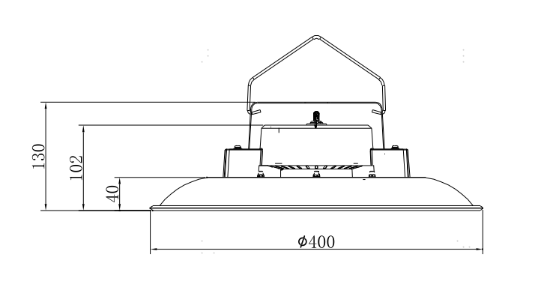
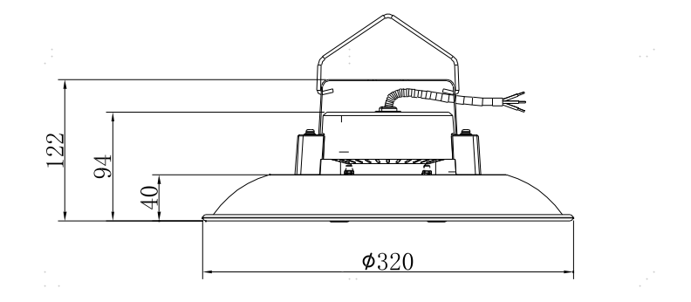
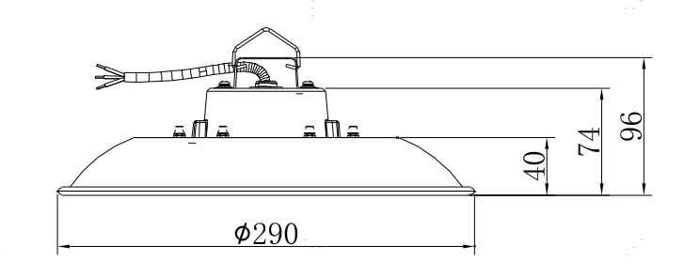
核心卖点 产品介绍
35W/50W/70W
90°
100W
60°/90°
150W/200W
60°/90°
专业光学透镜设计，搭配U型灯罩，角度更精准
紧密式光源腔，可防止蚊虫进入
抗2kV/4kV雷击浪涌，可有效防止电网波动对照明的影响
光效高达120lm/w，节能更省电
采用U型均热散热设计，全系列30000hrs使用寿命
六档功率细分，两种角度，满足不同层高应用场合

Slide 5
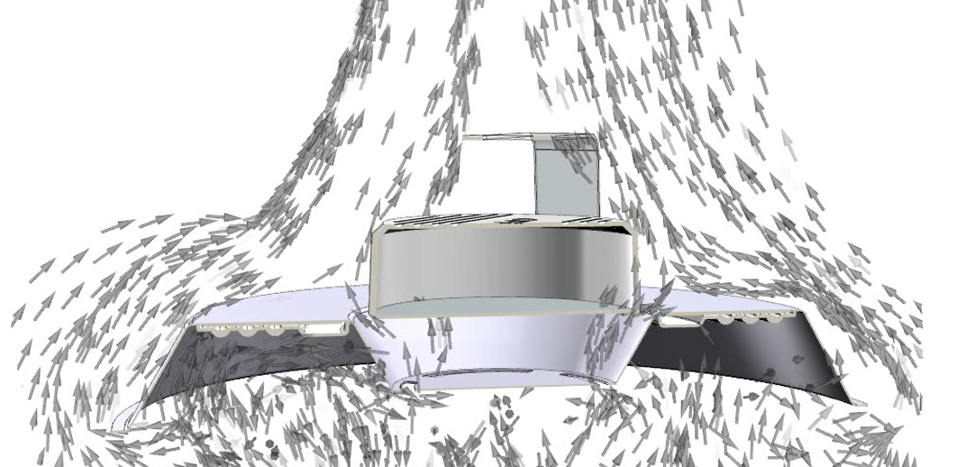
核心卖点 长效可靠
镂空散热设计
电源和LED热学分离，对流散热结合U型双侧散热
全系列寿命可达30000hrs
60°

Slide 6
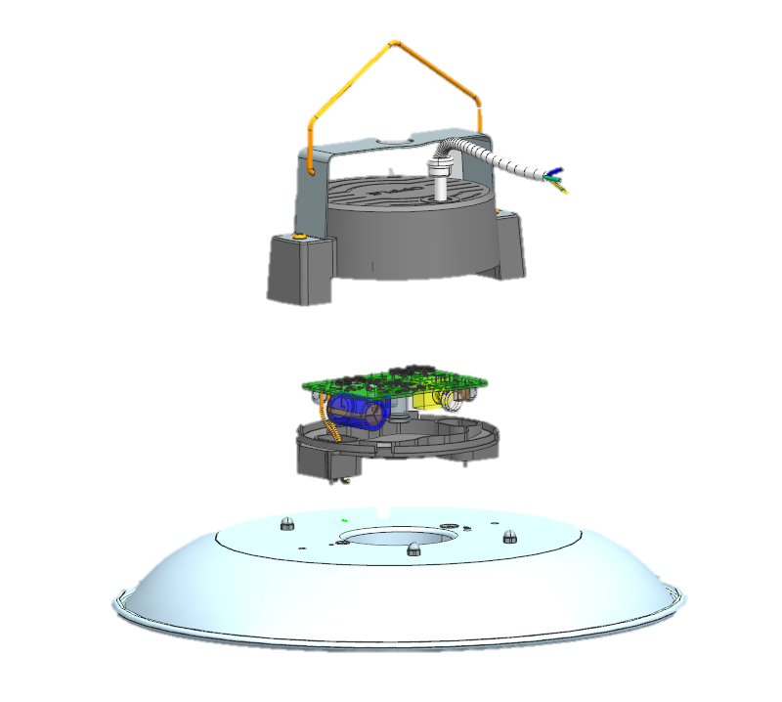
核心卖点 稳定高效
高效电源
PF 0.95
电源效率高，减少电力浪费；谐波小对电网影响小
抗雷击
通过雷击浪涌2kV/4kV测试，
适应电网波动出现的突变

Slide 7
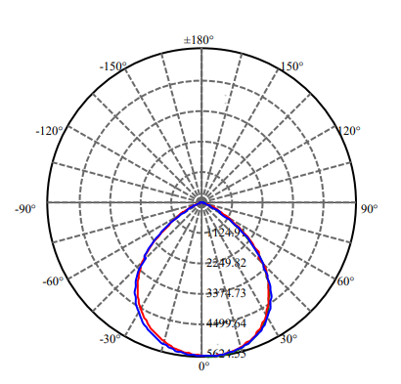
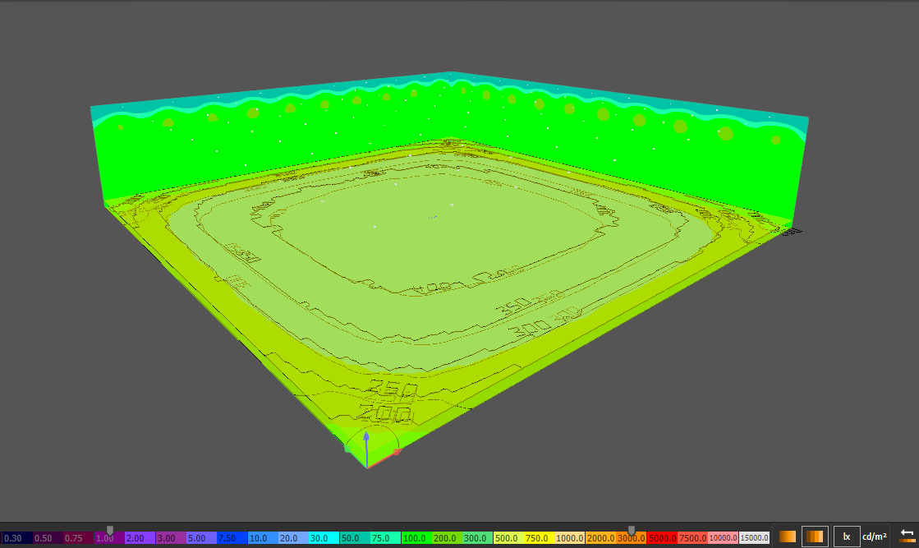
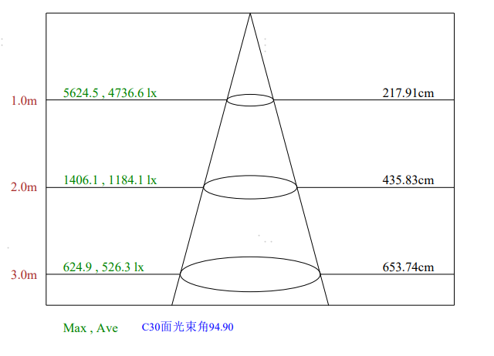
核心卖点 节能先锋
应用示例：仓储仓库
安装高度：10米
布灯间距：5*5米
总布灯数：80盏
面积：50*50米
灯具选型：LTP09100023-品皓100W-5700K-90°
考虑仓储仓库地面照度需>300lx，品皓352lx可满足照度要求，均匀度0.53
可同点位替换150W-200W的传统金卤灯

Slide 8
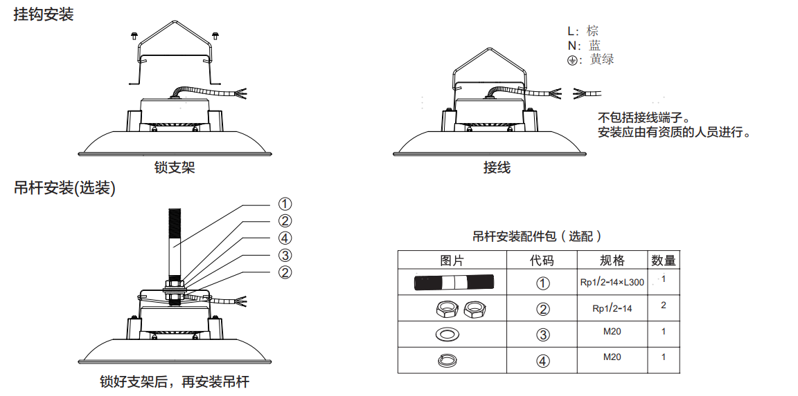
安装说明 挂钩/吊杆
599005000700 LED天棚灯-配件-吊杆(Rp1/2-14)-L300

Slide 9
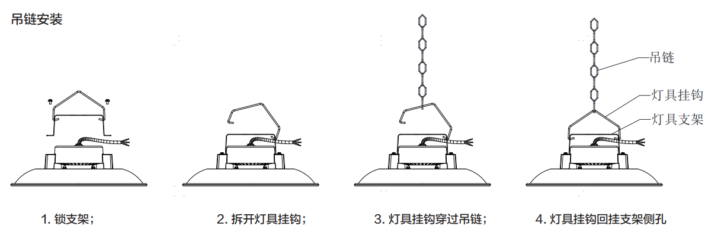
安装说明 吊链

Slide 10
订货信息 产品代码
物料代码 | 物料描述 | 功率 | 色温 | 角度 | 装箱数
545006000100 | LTP09035009-品皓-35W-5700K-90° | 35W | 5700K | 90° | 8个
545006000200 | LTP09050018-品皓-50W-5700K-90° | 50W | 5700K | 90° | 8个
545006000300 | LTP09070010-品皓-70W-5700K-90° | 70W | 5700K | 90° | 8个
545006000400 | LTP09100023-品皓-100W-4000K-90° | 100W | 4000K | 90° | 8个
545006000500 | LTP09100023-品皓-100W-4000K-60° | 100W | 4000K | 60° | 8个
545006000600 | LTP09100023-品皓-100W-5700K-90° | 100W | 5700K | 90° | 8个
545006000700 | LTP09100023-品皓-100W-5700K-60° | 100W | 5700K | 60° | 8个
545006000800 | LTP09150025-品皓-150W-4000K-90° | 150W | 4000K | 90° | 6个
545006000900 | LTP09150025-品皓-150W-4000K-60° | 150W | 4000K | 60° | 6个
545006001000 | LTP09150025-品皓-150W-5700K-90° | 150W | 5700K | 90° | 6个
545006001100 | LTP09150025-品皓-150W-5700K-60° | 150W | 5700K | 60° | 6个
545006001200 | LTP09200012-品皓-200W-4000K-90° | 200W | 4000K | 90° | 6个
545006001300 | LTP09200012-品皓-200W-4000K-60° | 200W | 4000K | 60° | 6个
545006001400 | LTP09200012-品皓-200W-5700K-90° | 200W | 5700K | 90° | 6个
545006001500 | LTP09200012-品皓-200W-5700K-60° | 200W | 5700K | 60° | 6个
599005000700 | LED天棚灯-配件-吊杆(Rp1/2-14)-L300

Slide 11
常见问题解答
Q：是否可用于户外或半户外？
A：产品防护等级IP20，不适用于户外或半户外。
Q：接线是否有要求？
A：外部输入线请与灯具零火线对应接线，即火线接火线，零线接零线。请勿反接。
Q：如果使用环境温度过高，超过标注的适用范围，是否会导致灯具损坏？
A：欧普自研电源，增加过温保护功能(OTP)，不会导致灯具损坏。
Q：灯具可定制范围？
A：
色温
小于200W功率可定制
出线长度
灯罩颜色

Slide 12
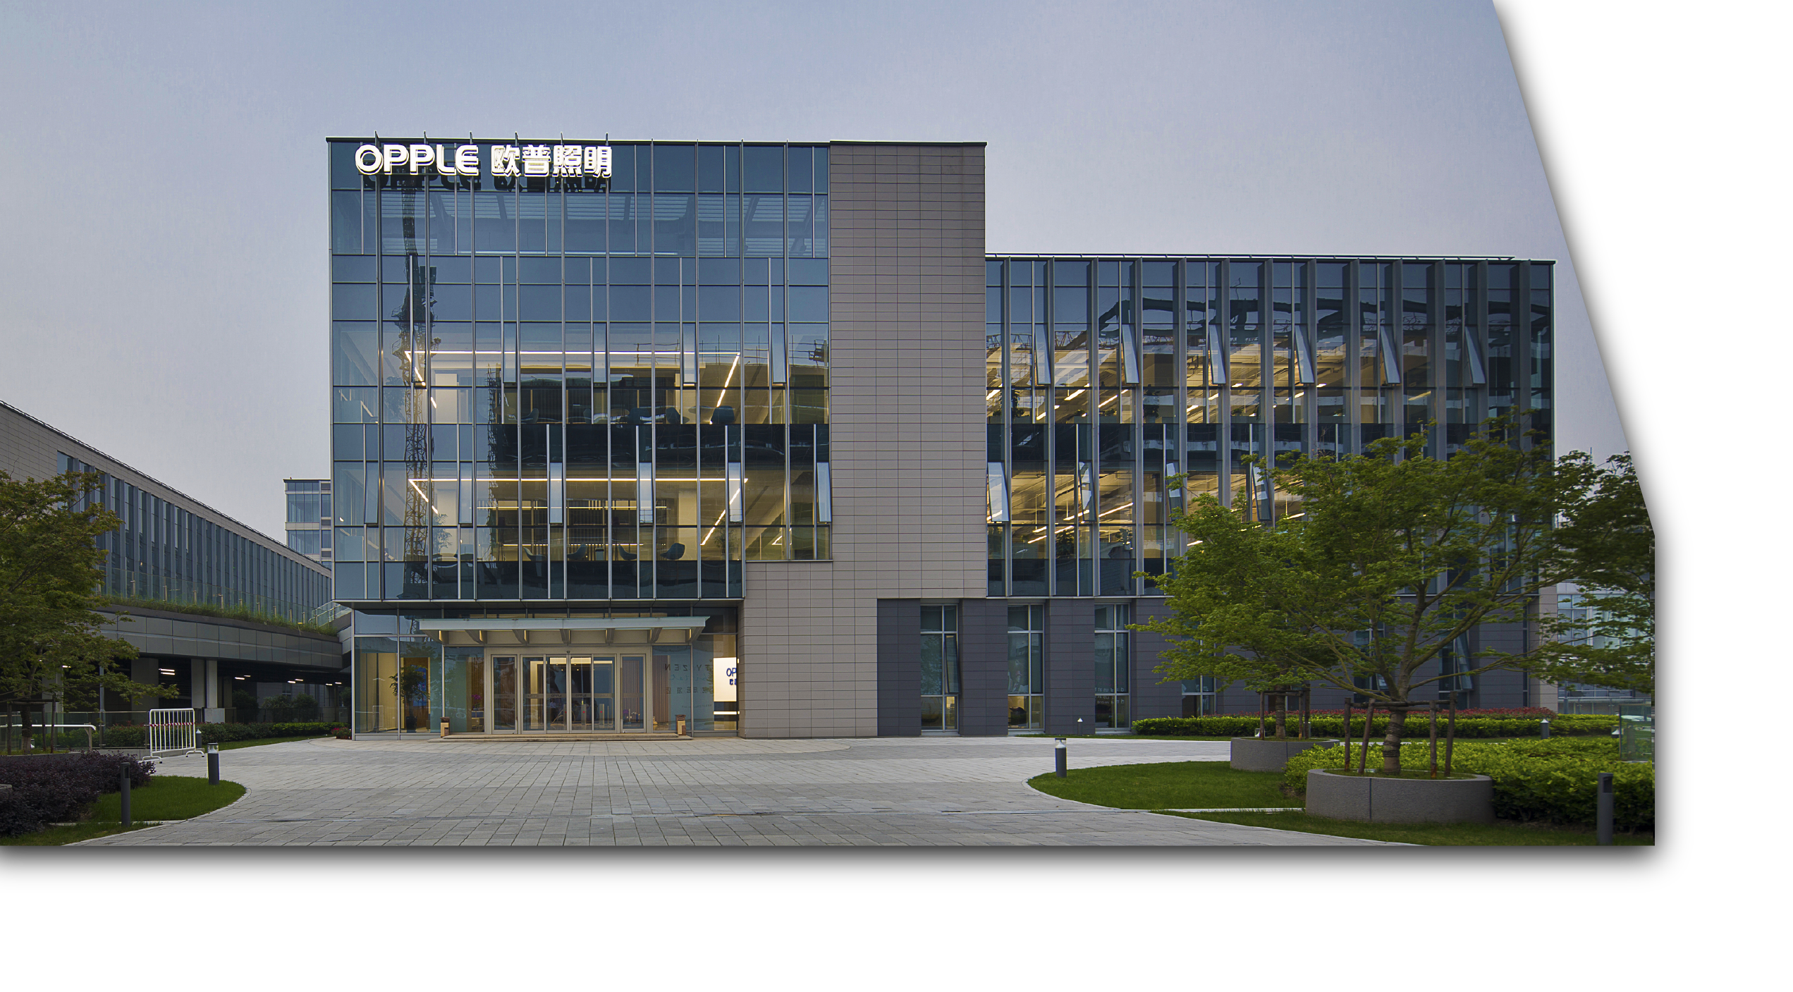

THANK YOU
感谢您的关注

